Slide 1

El balance de tierras en Tadil
Curso Tadil-Road ETSICCP Granada Abril-2015

Slide 2
El balance de tierras en una obra tiene un peso importante en el presupuesto.
La complejidad del uso de préstamos o de grandes volúmenes a vertedero a gran distancia puede hacer inviables las obras:
  Obras con gran necesidad de préstamos. Canteras lejanas.
  Obras con gran excedente de tierras. Vertederos lejanos. Problema medioambiental.

Slide 3
La gestión de las tierras desde la planificación de las obras es esencial para la mejor viabilidad del proyecto.
El estudio del balance de tierras en el proyecto sigue siendo escaso.
El análisis del movimiento de tierras de un jefe de obras es el más completo pero en ocasiones puede ser contrario al interés público.

Slide 4
La Adecuación del Curso Bajo del Guadalhorce

Slide 5
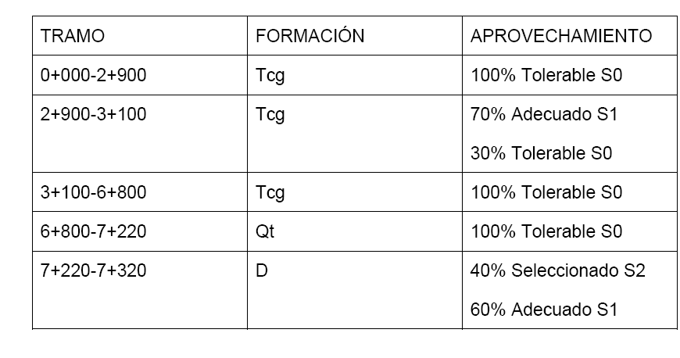
Tramificación.
  Diferentes materiales en mismo grupo geotécnico.

Slide 6
Coeficientes de esponjamiento y de paso.
  Esponjamiento: paso de la medición en perfiles a la medición en transporte y vertedero.
    Ojo al criterio de medición de los pliegos del proyecto.
    Necesario para el dimensionado del vertedero y pago del transporte.
  Paso a terraplén: modificación de volúmenes desde su estado natural a su uso en terraplén.

Slide 7
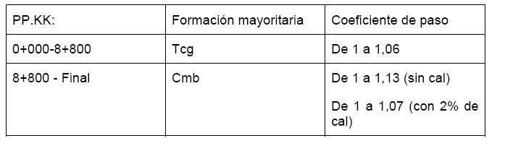
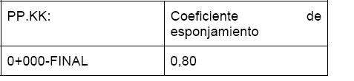
Ejemplo de CP.
Ejemplo de CE
Los desmontes a vertedero se cubican sobre perfil por lo que no tiene sentido la consideración del esponjamiento para la obtención de volúmenes. Sí se considera este coeficiente, no obstante, para la determinación del precio del transporte a vertedero, considerando un volumen de material transportado de (1/0,8 = 1,25).

Slide 8
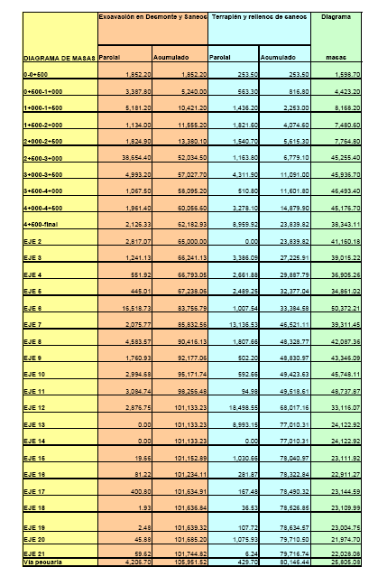
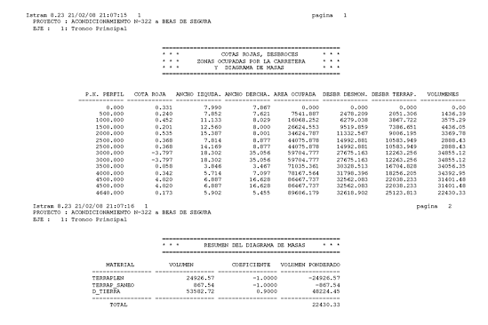
El diagrama de masa.
  De escaso valor si no considera el uso real de las tierras

Slide 9
La gestión de tierras de TADIL:
  El usuario introduce los aprovechamientos de cada material excavable.
  El usuario introduce los materiales que quiere emplear en rellenos.
  El usuario debe hacer esta asignación pensando en los materiales que va a tener en la obra.

Slide 10
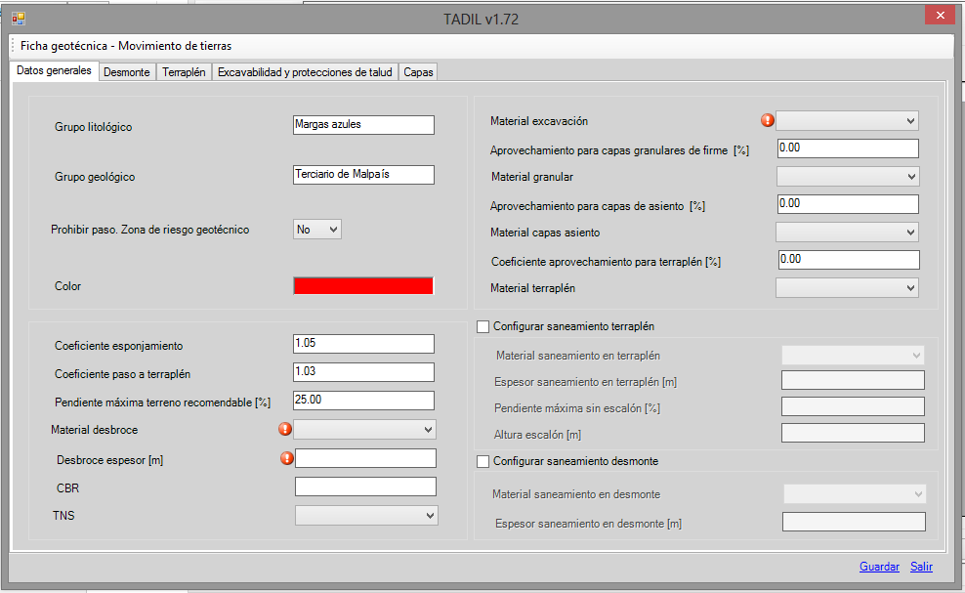

Slide 11
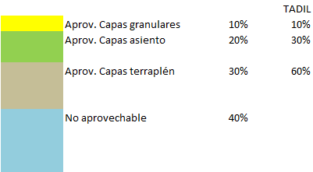
Los volúmenes de aprovechamiento se dan de forma creciente:
  Aprov CGranulares < Aprov C. asiento < Capas de terraplén.

Slide 12
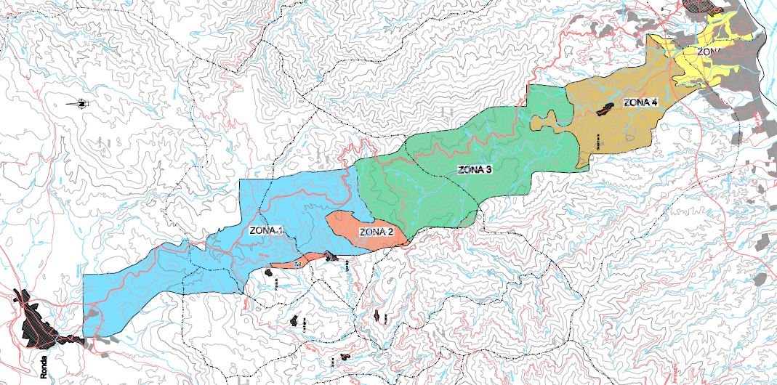
Introducir estrategia del usuario según terreno.
  Ojo introducir soluciones de aprovechamiento viable por distancia y coste

Slide 13
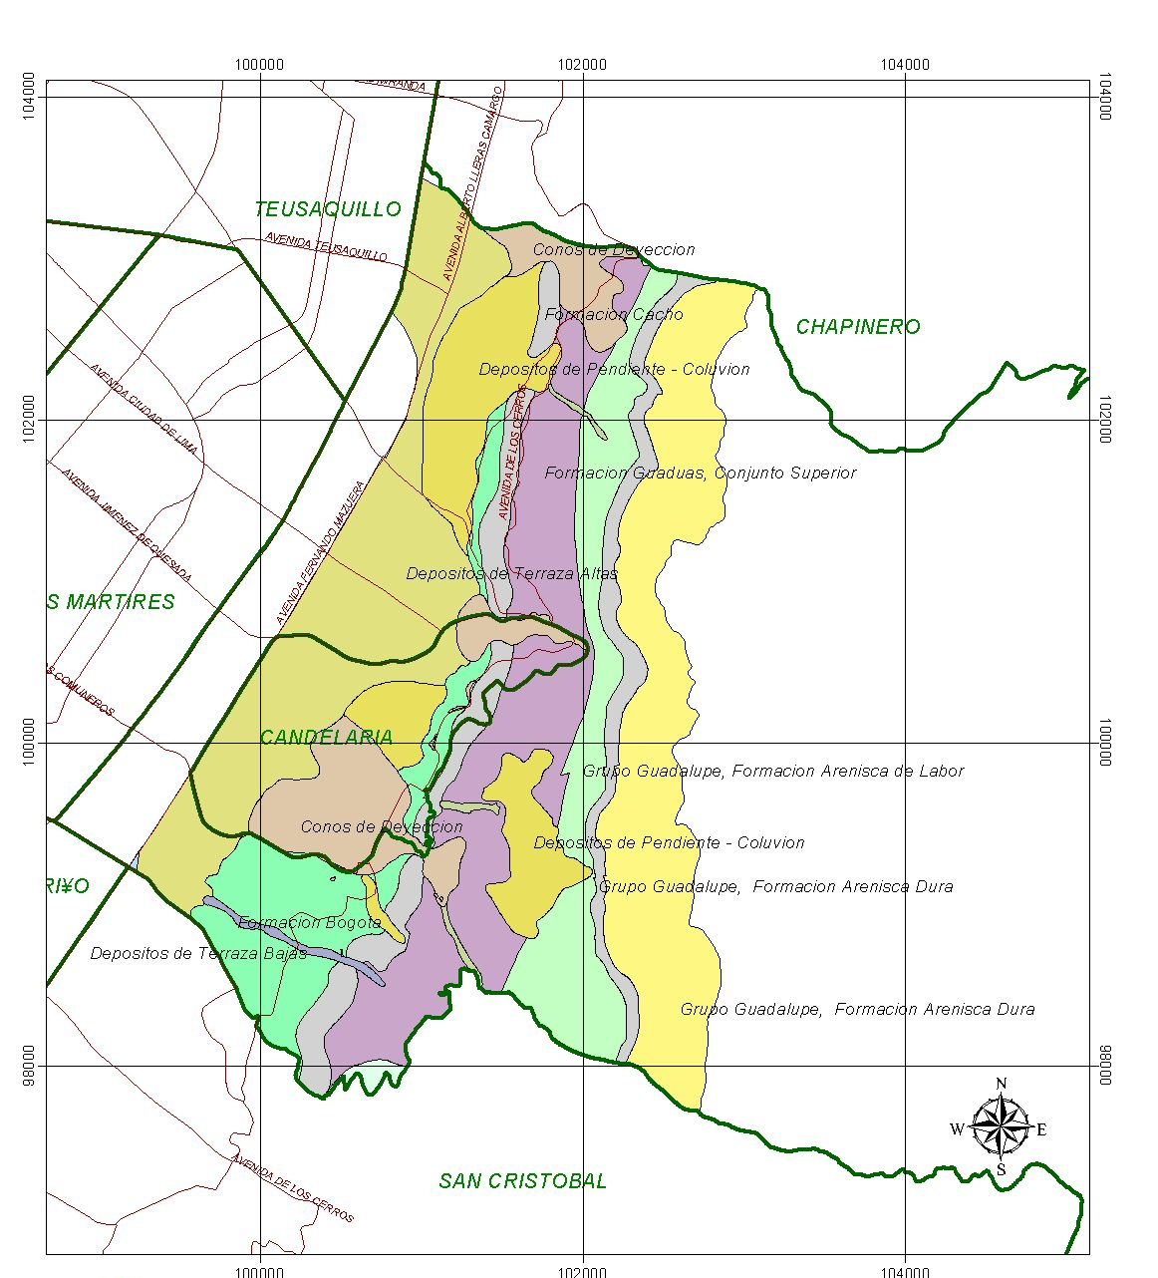
Casos de incertidumbre.
  No sabemos por donde trazará TADIL.
  Refino o ajuste final de soluciones posterior al cálculo.

Slide 14
Tadil asigna los materiales en orden descendente desde las capas granulares a las capas de asiento y finalmente a los terraplenes y rellenos.
Rellenos y excavaciones tienen sus precios asociados.
Tadil si puede coger de dos zonas geotécnicas escoge la de mayor precio de excavación a vertedero.
Si un material se usara en dos sitios lo asignará primero a las capas de mayor precio.
Tadil sigue el criterio del “jefe de obra” pero buscando el mejor resultado para el interés público

Slide 15
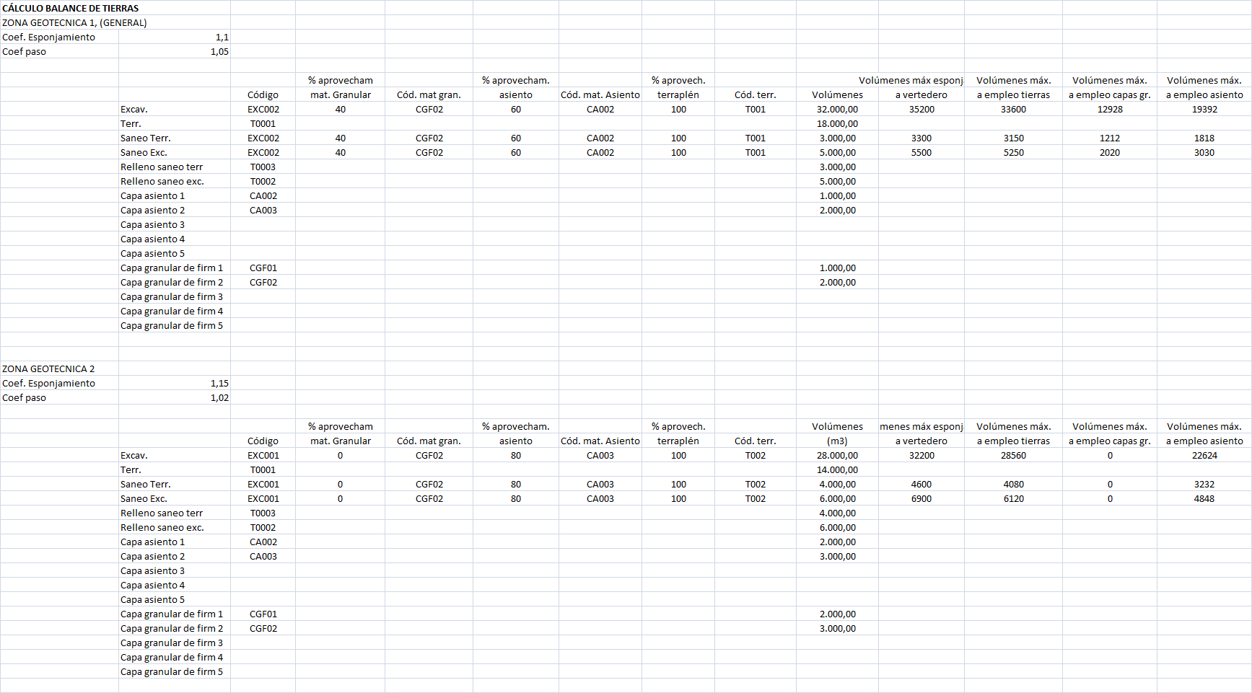

Slide 16
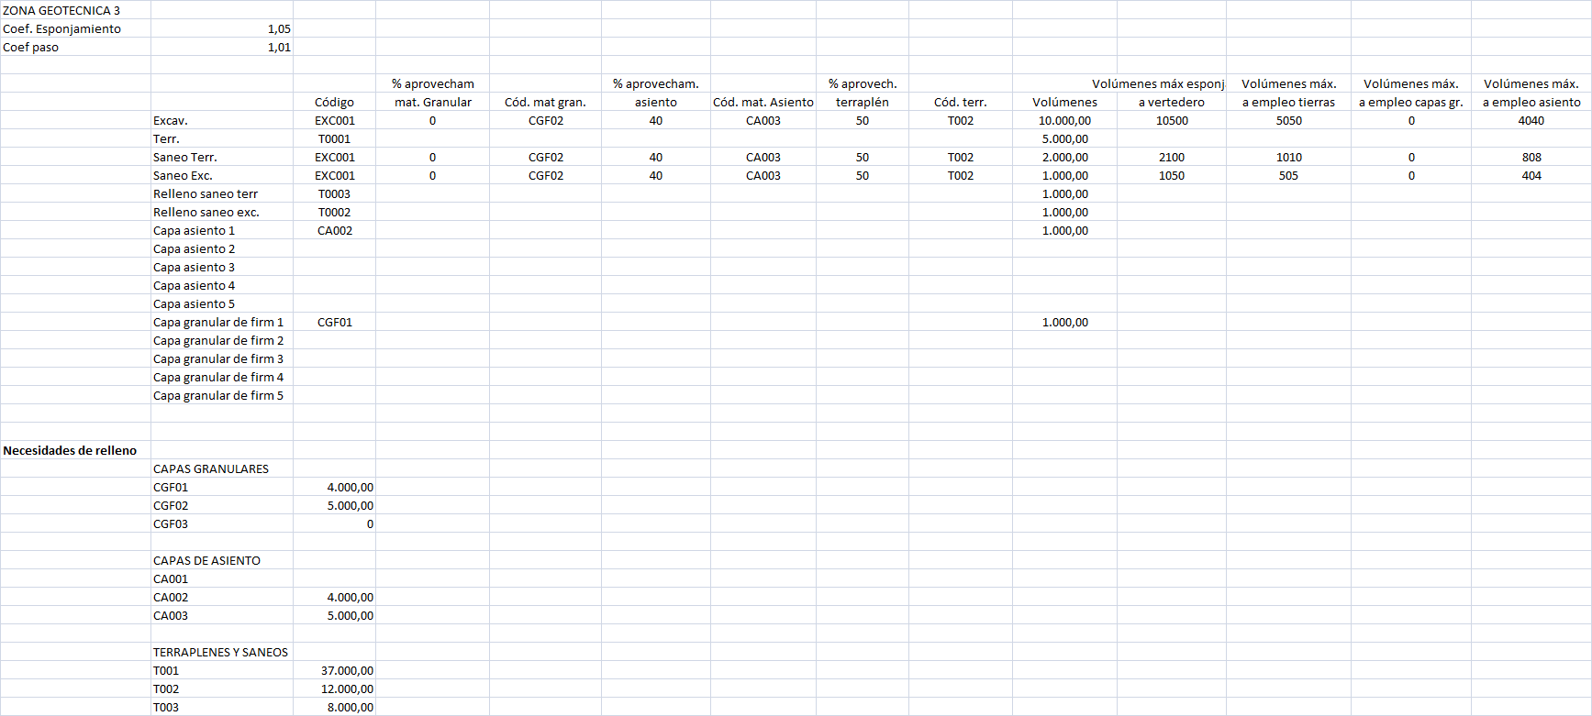

Slide 17
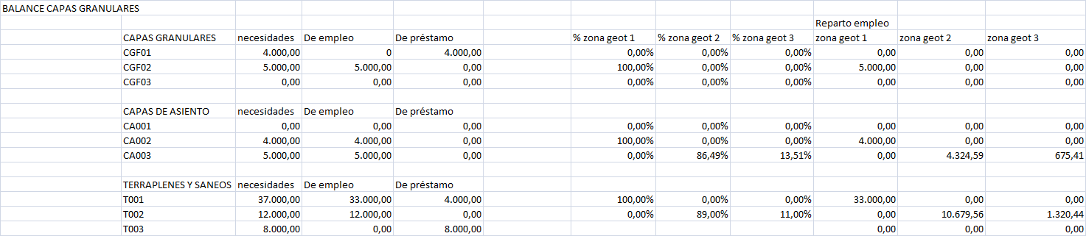
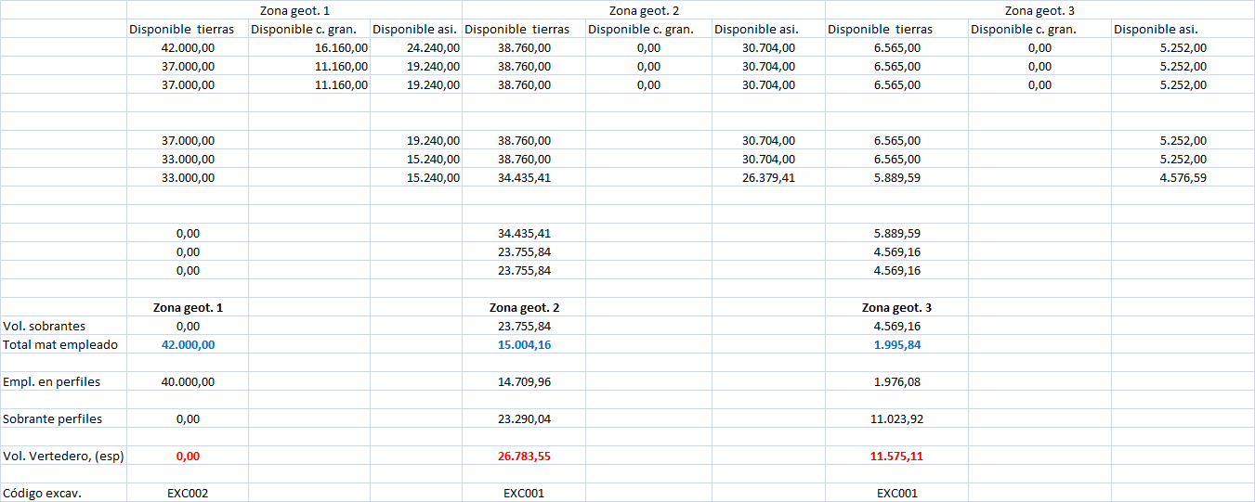

Slide 18
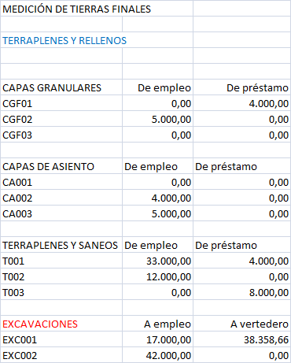
Resultado final ejemplo

